Slide 1
Arsitektur Komputer
Pengantar Teknologi Informasi

Slide 2
Bus & Sistem Interkoneksi
Pertemuan 2

Slide 3
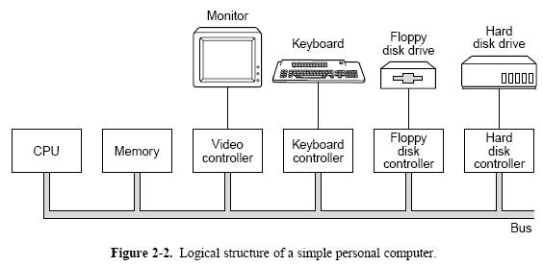
Organisasi Perangkat Keras Komputer

Slide 4
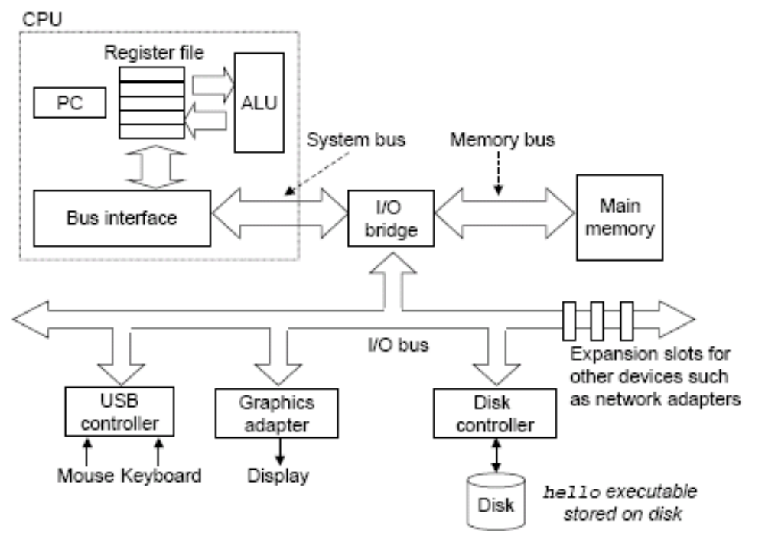
Organisasi Perangkat Keras Komputer

Slide 5
Komputer tersusun atas komponen - komponen atau modul - modul (CPU, memori dan I/O) yang saling berkomunikasi.
Kumpulan lintasan atau saluran berbagai modul disebut struktur interkoneksi.

Slide 6
Bus & Sistem Interkoneksi
BUS SISTEM
Definisi:
BUS adalah sarana pengangkut / saluran yang terdapat didalam suatu microprocessor (CPU) yang menghubungkan antara Microprocessor tersebut dengan dunia luar.
Melalui sarana BUS inilah microprocessor tersebut mampu menerima data atau mengirimkan data hasil pengolahannya keluar sistem microprocessor dan mampu untuk menghubungi peralatan peralatan pendukungnya
Pada setiap microprocessor ( CPU ) selalu terdapat 3 sistem BUS dasar yaitu :
1. Data BUS (bi-directional)
2. Address BUS (uni-directional)
3. Control BUS (uni-directional)

Slide 7
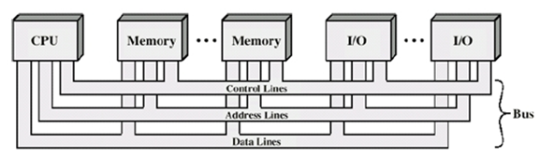
Struktur Bus
data bus adalah lintasan bagi perpindahan data antar modul.
address bus digunakan untuk menspesifikasi sumber dan tujuan data pada bus data.
control bus digunakan untuk mengontrol bus data, bus alamat dan seluruh modul yang ada

Slide 8
Bus & Sistem Interkoneksi
Data BUS :
1. Sebagai sarana pengangkut data antara CPU dan komponen
pendukungnya.
2. Jumlah Data Bus menyatakan lebar jejak data pada CPU atau jumlah data
bit instruksi yang mampu diambil persatuan waktu.
3. Data Bus biasanya digunakan sebagai taksonomi dari microprocessor yang
bersangkutan.
Address BUS :
Sebagai sarana pembawa alamat dari microprocessor ke komponen
pendukungnya.
2. Setiap komponen pendukung didalam sistem komputer harus mempunyai alamat yang UNIQUE.
3. Jumlah dari Address Bus menyatakan jumlah komponen pendukung yang mampu dialamati oleh microprocessor yang bersangkutan.

Slide 9
Bus & Sistem Interkoneksi
Control BUS :
Sebagai sarana pembawa signal kontrol antara microprocessor dan peralatan pendukung didalam kesinambungan komunikasi antara bagian pada sistem komputer tersebut.

Slide 10
Bus & Sistem Interkoneksi
Sebuah komputer terdiri dari sekumpulan komponen komponen dasar seperti : CPU, memori dan I/O, yang saling berinteraksi satu dengan yang lainnya.
Kumpulan lintasan lintasan yang saling menghubungkan berbagai modul modul tersebut dikenal dengan nama struktur interkoneksi
Ada 3 Jenis jenis transfer data seperti berikut ini :
1. CPU ↔ Memori → data dapat dipindahkan dari cpu ke memori atau dari memori ke cpu
2. CPU ↔ I/O →data dapat dipindahkan ke atau dari dunia luar dengan pemindahan antara cpu dan modul i/o.
3. Pengolahan data →cpu dapat membentuk sejumlah operasi aritmetik atau logik terhadap data
4. Control → cpu dapat membentuk urutan eksekusi.

Slide 11
Jenis pertukaran data yang diperlukan oleh modul - modul komputer:
Memori ke CPU : CPU melakukan pembacaan data maupun instruksi dari memori.
CPU ke Memori : CPU melakukan penyimpanan atau penulisan data ke memori.
I/O ke CPU : CPU membaca data dari peripheral melalui modul I/O.
CPU ke I/O : CPU mengirimkan data ke perangkat peripheral melalui modul I/O.
I/O ke Memori atau dari Memori : digunakan pada sistem DMA.

Slide 12
Control Bus meliputi :
Memory Write, memerintahkan data pada bus akan dituliskan ke dalam lokasi alamat.
Memory Read memerintahkan data dari lokasi alamat ditempatkan pada bus data.
I/O Write, memerintahkan data pada bus dikirim ke lokasi port I/O.
I/O Read, memerintahkan data dari port I/O ditempatkan pada bus data.
Transfer ACK, menunjukkan data telah diterima dari bus atau data telah ditempatkan pada bus.
Bus Request, menunjukkan bahwa modul memerlukan kontrol bus.
Bus Grant, menunjukkan modul yang melakukan request telah diberi hak mengontrol bus.
Interrupt Request, menandakan adanya penangguhan interupsi dari modul.
Interrupt ACK, menunjukkan penangguhan interupsi telah diketahui CPU.
Clock, kontrol untuk sinkronisasi operasi antar modul.
Reset, digunakan untuk menginisialisasi seluruh modul.

Slide 13
Prinsip operasi bus:
Operasi pengiriman data ke modul lainnya :
Meminta penggunaan bus.
Apabila telah disetujui, modul akan memindahkan data yang diinginkan ke modul yang dituju.
Operasi meminta data dari modul lainnya :
Meminta penggunaan bus.
Mengirim request ke modul yang dituju melalui saluran kontrol dan alamat yang sesuai.
Menunggu modul yang dituju mengirimkan data yang diinginkan.

Slide 14
Pertimbangan-pertimbangan Perancangan BUS
BUS ISA
Bus ISA (Industry Standard Architecture) adalah sebuah arsitektur bus dengan bus data selebar 8-bit yang diperkenalkan dalam IBM PC 5150 pada tanggal 12 Agustus 1981. Bus ISA diperbarui dengan menambahkan bus data selebar menjadi 16-bit pada IBM PC/AT pada tahun 1984, sehingga jenis bus ISA yang beredar pun terbagi menjadi dua bagian, yakni ISA 16-bit dan ISA 8-bit. ISA merupakan bus dasar dan paling umum digunakan dalam komputer IBM PC hingga tahun 1995, sebelum akhirnya digantikan oleh bus PCI yang diluncurkan pada tahun 1992.

Slide 15
BUS MICRO CHANNEL
Bus Micro Channel atau biasa disebut "Micro Channel Architecture." Ini adalah bus ekspansi yang dibuat oleh IBM yang digunakan dalam komputer perusahaan PS / 2 desktop. Sebuah bus ekspansi memungkinkan kartu tambahan untuk dihubungkan ke motherboard komputer, memperluas jumlah I / O port. Ini termasuk SCSI, USB, Firewire, AGP, dan koneksi DVI, serta banyak lainnya.

Slide 16
BUS EISA
Bus EISA (Extended/Enhanced Industry Standard Architecture) adalah sebuah bus I/O yang diperkenalkan pada September 1988 sebagai respons dari peluncuran bus MCA oleh IBM, mengingat IBM hendak "memonopoli" bus MCA dengan mengharuskan pihak lain membayar royalti untuk mendapatkan lisensi MCA. Standar ini dikembangkan oleh beberapa vendor IBM PC Compatible, selain IBM, meskipun yang banyak menyumbang adalah Compaq Computer Corporation. Compaq jugalah yang membentuk EISA Committee, sebuah organisasi nonprofit yang didesain secara spesifik untuk mengatur pengembangan bus EISA. Selain Compaq, ada beberapa perusahaan lain yang mengembangkan EISA yang jika diurutkan, maka kumpulan perusahaan dapat disebut sebagai WATCHZONE.

Slide 17
VL BUS
VL bus (Vesa Local Bus) merupakan standar interface antara komputer dan ekspansi Slot yang menyediakan aliran data yang lebih cepat antara perangkat dikendalikan oleh kartu ekspansi dan mikroprosesor komputer Anda. Sebuah "bus lokal" adalah jalur fisik dimana data mengalir di hampir kecepatan dari mikroprosesor , meningkatkan kinerja sistem total. Bus VESA lokal sangat efektif dalam sistem dengan kartu video canggih dan mendukung 32-bit aliran data pada 50MHz . Sebuah Bus VESA lokal diimplementasikan dengan menambahkan slot tambahan dan kartu yang sejalan dengan dan menambah suatu Standar Industri Arsitektur kartu ekspansi. (ISA adalah slot ekspansi yang paling umum di komputer saat ini).

Slide 18
PCI
PCI (peripheral Component Interconnect) PCI (kepanjangan dari bahasa Inggris: Peripheral Component Interconnect) adalah bus yang didesain untuk menangani beberapa perangkat keras. Standar bus PCI ini dikembangkan oleh konsorsium PCI Special Interest Group yang dibentuk oleh Intel Corporation dan beberapa perusahaan lainnya, pada tahun 1992. Tujuan dibentuknya bus ini adalah untuk menggantikan Bus ISA/EISA yang sebelumnya digunakan dalam komputer IBM PC atau kompatibelnya.

Slide 19
AGP
AGP (Accelerated Graphics Port) merupakan Bus cepat 32 bit yang khusus untuk kartu grafis / video. Berjalan paada kecepatan 66MHz (AGP 1x),133MHz (AGP 2x), 266 MHz (AGP 4x), atau 533MHz (AGP 8x) yang akan menghasilkan bandwidth hingga sebesar 2,133MB/det. AGP di hubungkan ke north-bridge atau memori controller hub pada chipset dan konektornya pada motherboard yang diwujudkan dalam bentuk slot AGP pada system yang mendukungnya, umumnya berwarna coklat.

Slide 20
Contoh Bus:
Bus ISA (Industry Standar Architecture) Vendor pemakai: IBM
Bus PCI Vendor pemakai: Intel
Peripheral Component Interconnect (PCI) adalah bus yang tidak tergantung prosesor dan berfungsi sebagai bus mezzanine atau bus peripheral. PCI memiliki kinerja tinggi untuk sistem I/O berkecepatan tinggi seperti : video adaptor, NIC, disk controller, sound card, dan lain-lain.
Bus USB / Universal Standard Bus
Untuk peralatan yang memiliki kecepatan rendah seperti keyboard, mouse, dan printer, 7 vendor komputer (Compaq, DEC, IBM, Intel, Microsoft, NEC, dan Northern Telecom) bersama-sama merancang bus USB.
Bus SCSI
Small Computer System Interface (SCSI) adalah perangkat peripheral eksternal yang dipopulerkan oleh macintosh pada tahun 1984. SCSI merupakan interface standard untuk drive CD-ROM, peralatan audio, hard disk, dan perangkat penyimpanan eksternal berukuran besar. SCSI menggunakan interface paralel dengan 8, 16, atau 32 saluran data.
Bus P1394 / Fire Wire
Bus performance tinggi yang dikenal dengan Fire Wire (P1394 standard IEEE). P1394 memiliki kelebihan dibandingkan dengan interface I/O lainnya, yaitu sangat cepat, murah, dan mudah untuk diimplementasikan. Pada kenyataanya P1394 tidak hanya populer pada sistem komputer, namun juga pada peralatan elektronik seperti pada kamera digital, VCR,dan televisi. Kelebihan lain adalah penggunaan transmisi serial sehingga tidak memerlukan banyak kabel.

Slide 21
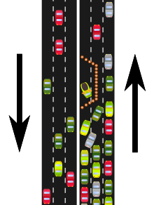
Bus & Sistem Interkoneksi
Kelemahan Bus Sistem
Apabila banyak terdapat perangkat I /O atau sistem memory yang dihubungkan ke BUS Data maka akan dapat menurunkan kinerja dari sistem keseluruhan, hal ini dikarenakan :
  Timbulnya propagation delay
  Timbulnya permasalahan Bottleneck
Untuk mengatasi permasalahan tersebut maka dibuatlah beberapa arsitektur Bus dasar dengan tujuan untuk meningkatkan effisiensi sistem.
Ada 2 Jenis Teknologi Bus Sistem
1. Traditional Bus : ISA-BUS
2. High Speed Bus : PCI-BUS

Slide 22
Bus & Sistem Interkoneksi
Traditional Bus (ISA-BUS)
Sifat2:
1.Peripheral High-Speed (network, SCSI, Video, Graphic) dengan
Peripheral Low- Speed dikoneksikan pada expansion bus yang sama ,
sehingga kinerja bus tidak optimal.
2. Beban Bus sistem sangat berat, shg kinerjanya lambat
3. Traditional Bus ini merupakan sistem bus tunggal (Single Bus system)
Yang populer diterapkan pada jenis IBM-PC : 8088 , era tahun 80’an

Slide 23
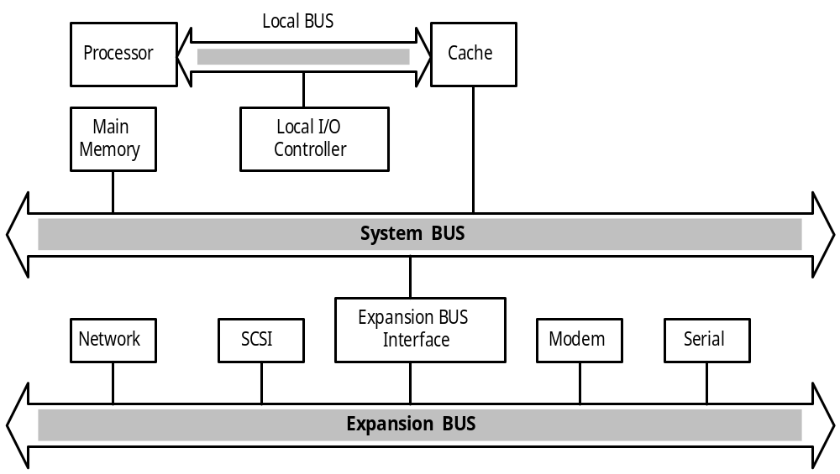
Bus & Sistem Interkoneksi
Diagram Traditional Bus

Slide 24
Bus & Sistem Interkoneksi
High Speed Bus
Sifat-Sifat
High Speed Bus , yaitu bus berkecepatan tinggi untuk koneksi peripheral berkecepatan tinggi : Video, Graphic , Network, SCSI
Expansion Bus , yaitu bus berkecepatan rendah untuk koneksi peripheral berkecepatan rendah , seperti: Modem, Fax , Serial
Beban Sistem Bus menjadi lebih ringan sehingga kinerjanya menjadi lebih cepat.
High Speed bus merupakan jenis bus ganda (multi bus)
Contoh : PCI - BUS

Slide 25
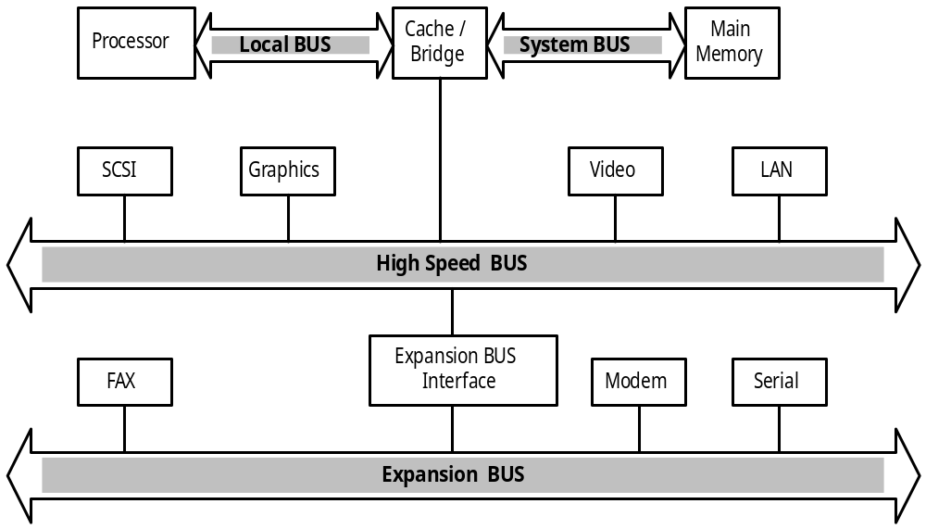
Bus & Sistem Interkoneksi
Diagram High Speed Bus

Slide 26
Strukur Bus
Sistem bus merupakan penghubung keseluruhan komponen komputer dalam menjalankan tugasnya.
Untuk mencapai kecepatan operasi yang sesuai, komputer harus diorganisasi sehingga semua unitnya dapat menangani satu word data penuh pada waktu tertentu. Pada saat suatu word data ditransfer antar unit, semua bitnya dtransfer secara paralel, yaitu bit tersebut ditransfer secara simultan melalui banyak kabel, atau jalur, satu bit per jalur. Sekelompok jalur yang berfungsi sebagai jalan penghubung untuk beberapa peralatan disebut bus. Selain jalur yang membawa data, bus harus memiliki jalur untuk alamat dan keperluan kontrol.

Slide 27
Cara yang paling sederhana untuk menginterkoneksikan unit fungsional adalah dengan menggunakan bus tunggal. Karena bus tersebut hanya dapat digunakan untuk satu transfer pada satu waktu, maka hanya dua unit yang dapat secara aktif menggunakan bus tersebut pada tiap waktu tertentu. Jalur kontrol bus digunakan untuk mempertimbangkan banyak permintaan terhadap penggunaan bus.
Sifat utama struktur bus tunggal adalah biaya rendah dan fleksibilitasnya pada pemasangan peralatan periferal. Sistem yang terdiri dari banyak bus mencapai konkurensi yang lebih dalam operasi dengan memungkinkan dua atau lebih transfer dilakukan pada waktu yang sama. Hal ini menuju kepada performa yang lebih baik tetapi dengan biaya yang lebih besar.

Slide 28
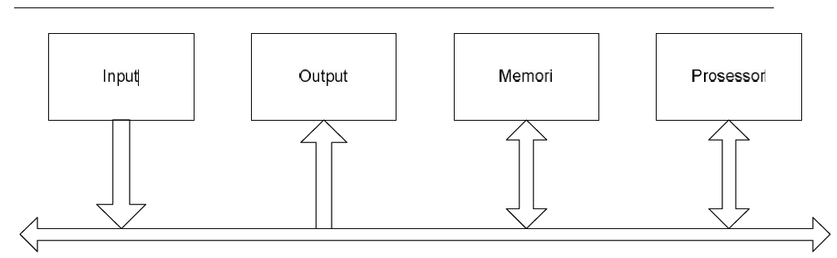
Struktur Bus Tunggal

Slide 29
Peralatan yang terhubung ke bus sangat bervariiasi dalam kecepatan operasinya. Beberapa peralatan elektromekanik, seperti keyboard dan printer, relatif lambat. Peralatan lain, seperti disk magnetik dan optik, dianggap lebih cepat. Memori dan unit prosesor beroperasi pada kecepatan elektronik, menjadikannya sebagai bagian tercepat dalam komputer. Karena semua peralatan tersebut harus berkomunikasi satu sama lain melalui bus, maka diperlukan mekanisme transfer efisien yang tidak dibatasi oleh peralatan yang latnbat dan yang dapat digunakan unhtk memperkecil perbedaan timing antar prosesor, memori, dan peralatan ekstemal.

Slide 30
Pendekatan yang umum adalah dengan menyertakan register buffer pada peralatan yang menyimpan informasi selama transfer. Untuk mengilustrasikan teknik tersebut, perhatikanlah transfer karakter terencode dari prosesor ke printer karakter.
Karena buffer adalah register elektronik, maka transfer tersebut memerlukan waktu yang relatif sebentar. Pada saat buffer telah diload, printer dapat mulai mencetak tanpa intervensi lebih lanjut dari prosesor. Bus dan prosesor tidak lagi diperlukan dan dapat dibebaskan untuk aktifitas yang lain. Printer terus mencetak karakter yang terdapat dalam buffernya dan tidak tersedia untuk transfer selanjutnya hingga proses ini selesai. J
adi, register buffer memperhalus perbedaan timing antar prosesor, memori, dan peralatan I/O. Register buffer tersebut mencegah prosesor kecepatan tinggi terhalangi oleh peralatan I/O yang lambat selama suatu rangkaian transfer data. Hal ini memungkinkan prosessoruntuk berpindah dengan cepat dari satu peralatan ke peralatan yang lain, merangkaikan aktifitas pengolahannya dengan transfer data yang melibatkanbeberapa peralatan L/O.

Slide 31
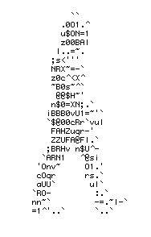
Bus & Sistem Interkoneksi
Terima Kasih

